Slide 1
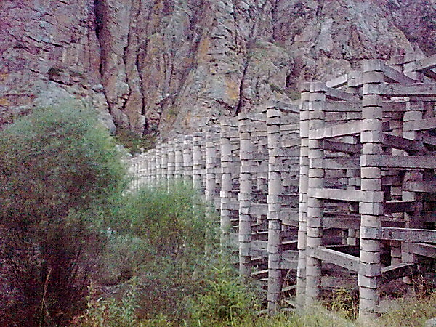
Защита населения от
последствий селевых
потоков

Slide 2
Решите тест
Горный поток, состоящий из смеси воды и обломков горных пород, называется:
А. обвалом; Б. селевым потоком; В. оползнем.
2. Каковы основные условия формирования селевых потоков:
А. вулканическая деятельность;
Б. рыхлые горные породы;
В. осадки;
Г. землетрясение;
Д. крутые горные склоны.
3. Основным поражающим фактором селей являются:
А. удары движущихся масс горных пород, грязи и воды;
Б. взрывная волна;
В. раскаленные лавовые потоки.

Slide 3
Решите тест
4. Селевые потоки по воздействию на различные сооружения подразделяются на:
А. маломощные;
Б. среднемощные;
В. крупномощные;
Г. мощные;
Д. супермощные;
Е. катастрофические.
5. В чем опасность маломощных селевых потоков?
А. могут вызвать частичную закупорку отверстий водопропускных сооружений;
Б. разрушение строений, дорог;
В. полную блокировку отверстий водопропускных сооружений и повреждение бесфундаментных строений.

Slide 4
Проверь себя Поставь оценку
1- Б;
2- Б, В, Д;
3- А;
4- А, Б, Г, Е;
5- А.
«5» -10-9 ответов
«4» – 8-7 ответов
«3» – 6-4 ответа

Slide 5
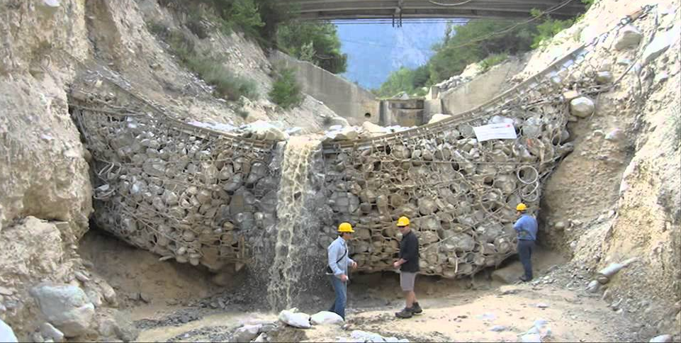
Меры защиты от селей
Это способы и средства, направленные на уменьшение или ликвидацию селевой опасности.

Slide 6
Ситуационная задача
Представьте себе ситуацию – вы руководитель селеопасного района. Составьте план своих действий по профилактике опасного явления.

Slide 7
Классификация мер защиты
1.ТЕХНИЧЕСКИЕ МЕРЫ -строительство противоселевых сооружений.
Цель возводимых сооружений:
локализация или изменение пути схода селевого потока,
остановка потока с помощью дамб, каналов, плотин и др.

Slide 8
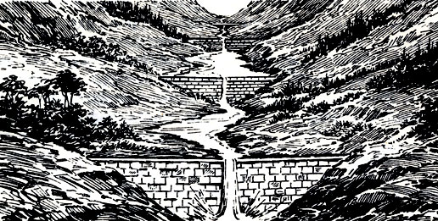
Классификация мер защиты
2. МЕЛИОРАТИВНЫЕ — мелиорация селевых бассейнов в целях регулирования поверхностного стока как важнейшего элемента селевого процесса.
Способы:
облесение;
террасирование склонов;
профилактический спуск
озер и др.
Мелиорация — это работы, направленные на улучшение свойств земель, на повышение их производительности.

Slide 9
Классификация мер защиты
3. ОРГАНИЗАЦИОННО-ХОЗЯЙСТВЕННЫЕ — регулирование хозяйственной и иной деятельности в селеопасных районах.
Цель:
-предотвратить человеческие жертвы;
- уменьшить возможный ущерб;
- ослабить селевые процессы.
Сюда входят мероприятия, направленные на максимальное сохранение лесного покрова на склонах гор, ограничение нагрузки на горные пастбища, контроль и оповещение в селеопасных районах и др.

Slide 10
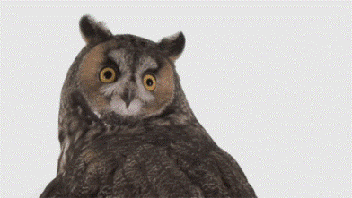
Физкультминутка
Упражнение «Черепаха» наклоны головы вперёд - назад
Упражнение «Метроном» наклоны головы вправо - влево
Упражнение «Сова» поворот головы вправо-влево
Упражнение «Тыква» круговые движения головой в одну и другую сторону

Slide 11
Что необходимо делать при угрозе схода селей
При заблаговременном оповещении
1.
3.
Включите телевизор, радио и выслушайте рекомендации
Внесите имущество со двора и балкона в дом
Укройте ценное имущество от воздействия влаги
Плотно закройте окна, двери, вентиляционные и другие отверстия
2.
4.

Slide 12
Что необходимо делать при угрозе схода селей
При заблаговременном оповещении
5.
7.
Выключите газ, электричество, воду, погасите огонь в печи
Вынесите
из дома химически опасные вещества
Выйдите из дома (здания) и перейдите в безопасное место
6.
Естественные безопасные места ( склоны гор и возвышенностей, не расположенные к оползневому процессу и не находящиеся на селеопасных направлениях)

Slide 13
Что необходимо делать при угрозе схода селей
При получении сообщения непосредственно
перед наступлением стихийного бедствия
1.Срочно выйдите из дома (здания), из опасной зоны
2.Предупредите соседей, знакомых, родных
3.Самостоятельно выходите в безопасное место

Slide 14
Что необходимо делать при угрозе схода селей
При захвате человека потоком селя
Оказать пострадавшему помощь всеми имеющимися средствами. Такими средствами могут быть шесты или канаты, подаваемые спасаемым. Выводить спасаемых из потока нужно по направлению потока с постепенным приближением к его краю.

Slide 15
Практическая работа
Задание
На контурной карте отметьте селеопасные районы России:
- Северный Кавказ (Кавказские горы)
- Урал (Уральские горы)
- Южная Сибирь ( Алтай и Саяны)
- Курильские острова
- полуостров Камчатка
- остров Сахалин
- Чукотка (Чукотский полуостров)

Slide 16
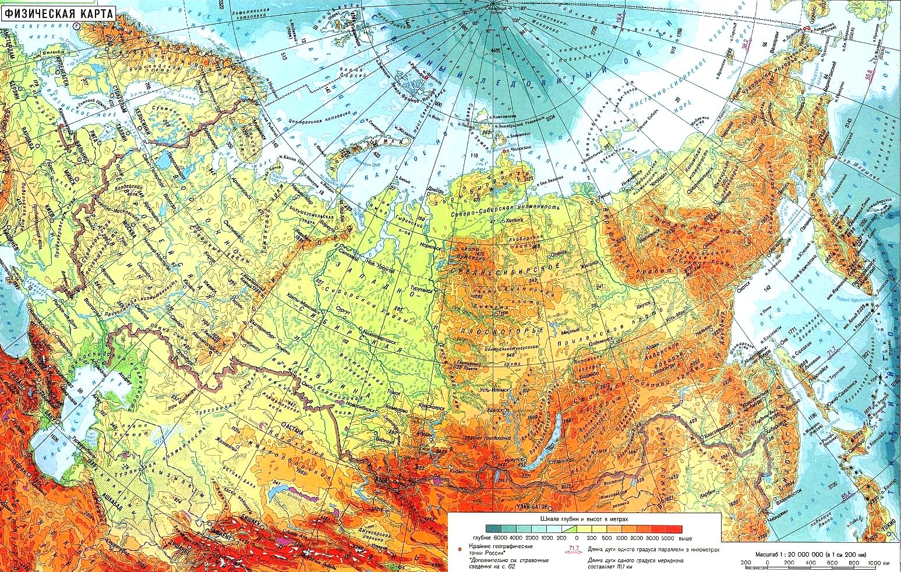
Проверка
7
5
2
1
6
4
3
Кавказские горы
Уральские горы
Алтай и Саяны
4. Курильские о-ва
5. п-ов Камчатка
6. о. Сахалин
7. Чукотский
п-ов

Slide 17
Домашнее задание
Параграф 4.5
Составить памятку туристу, который отправляется в селеопасные районы страны

Slide 18
Рефлексия
Что запомнилось на уроке?
Что было самым интересным?
Где эти знания пригодятся в жизни?
О чем бы ты рассказал своим родителям или друзьям?

Slide 19
Используемые ресурсы
Изображение на слайде 1.
http://content.foto.mail.ru/mail/talk-askar/_blogs/i-891.jpg
Изображение на слайде 4.
http://myphone.info/photo/a/16132523_1.jpg
Изображение на слайде 5.
http://i.ytimg.com/vi/LUUeBRZ-lOg/maxresdefault.jpg
Изображение на слайде 6.
http://all4design.ru/uploads/images/People/preview/People_4465.jpg
Изображение на слайде 7.
http://i.ytimg.com/vi/LUUeBRZ-lOg/maxresdefault.jpg
Изображение на слайде 8.
http://www.roing.ru/images/gallery/2/photo-1379946521.jpghttp://www.roing.ru/images/gallery/2/photo-1379946521.jpg

Slide 20
Используемые ресурсы
Изображение на слайде 10.
http://www.zooclub.ru/attach/fotogal/anima/293.gif
http://m.gifmania.ru/Animated-Gifs-Iskusstvo/Animations-Music/Images-Solfege/Metronomes/Metronomes-56179.gif
http://lamcdn.net/the-village.ru/post_image-image/TFD21MRBhbWGhSYkgY2Aqw-article.gif
http://files.woolwares.webnode.ru/200002825-990439af6a/edaa-971.gif
Изображения на слайде 11-13.
http://иванов-ам.рф/obzh_07/ur_10/ur_10_02.png
Изображение на слайде 14.
http://infodoski.ru/d/661318/d/6_4.jpg
Изображение на слайде 16.
http://www.mapsmaps.ru/wp-content/uploads/2010/10/physic_russia6.jpg

Slide 21
Используемые ресурсы
Изображение на слайде 17.
https://0.s3.envato.com/files/113292950/pv_590.jpg
Изображение на слайде 18.
http://merchiumru.r.worldssl.net/users/14199/images/detailed/16/%D0%9C%D0%B8%D0%BA%D1%80%D0%BE%D1%84%D0%BE%D0%BD_STAGG_MD-1500BKH1.jpg?t=1463242333

